Slide 1


请输入PPT主标题
请输入PPT副标题
汇报人：XXX
汇报时间：2020-9-9

Slide 2
CONTENTS目录
01
公司与团队
我们是谁
04
财务与融资
商务合作方式
项目介绍
02
我们要做什么
05
发展前景
长期的战略目标
03
产品与运营
我们怎么做

Slide 3
01
项目来源
竞争对手分析
需求分析
我们的优势
需要解决问题
可行性分析
行业前景
项目介绍

Slide 4
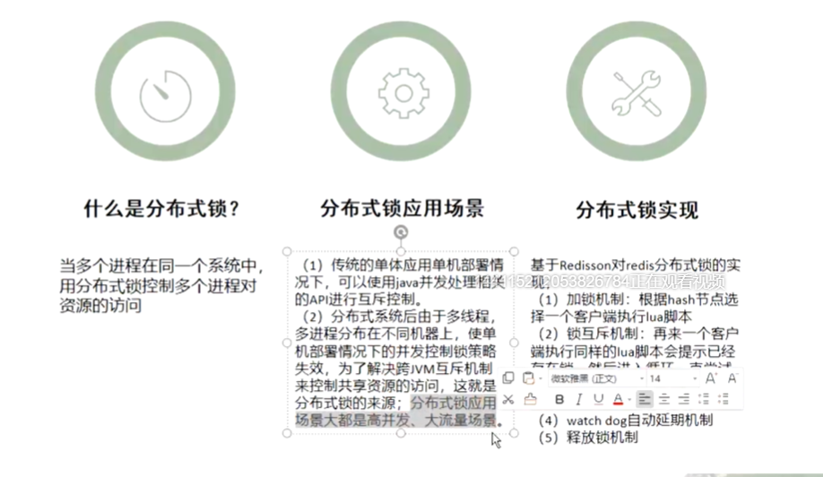

Slide 5
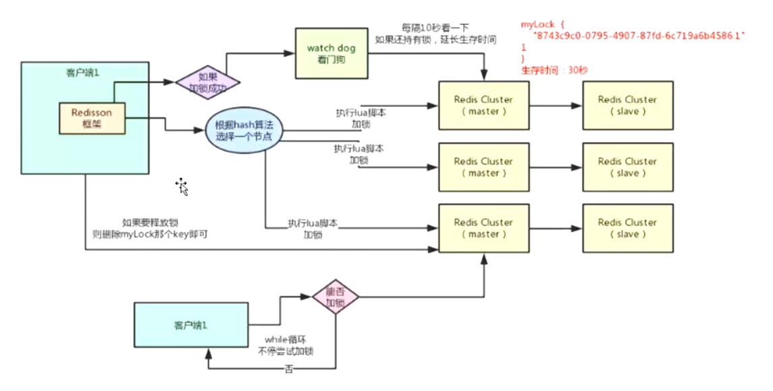

Slide 6
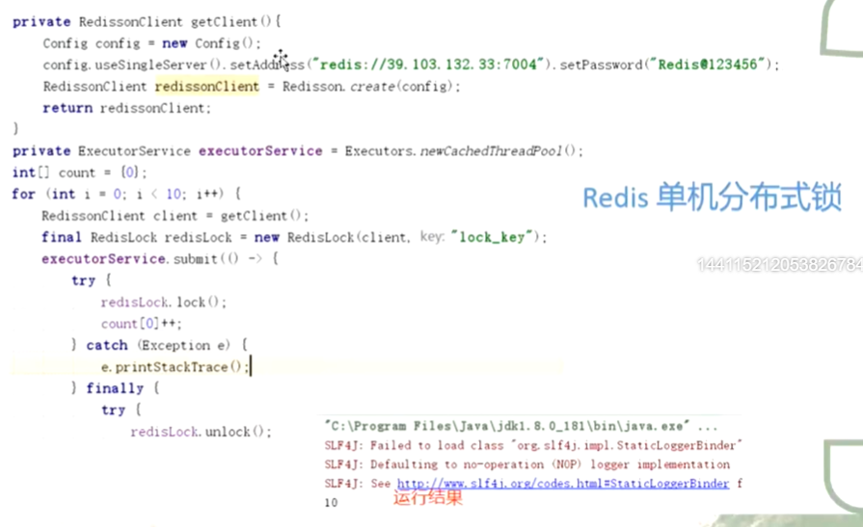

Slide 7


Slide 8

redis源码

Slide 9
redis源码

Slide 10
redis源码

Slide 11
redis源码

Slide 12
redis源码

Slide 13
redis源码

Slide 14
redis源码

Slide 15

谢 谢！

